Slide 1
A OLIMPÍADA BRASILEIRA DE ASTRONOMIA E ASTRONÁUTICA
(OBA)
E SEUS DESDOBRAMENTOS
Prof. Dr. João B.G. Canalle
(UERJ)
joaocanalle@gmail.com

Slide 2
APRESENTAÇÃO DO APRESENTADOR:
Prof. Dr. João B.G. Canalle
Formação:
  Física (Licenciatura)
  Física (Bacharelado)
  Astronomia (Mestrado) (IAG/USP)
  Astronomia (Doutorado) (IAG/USP)
  Astronomia (Pós Dr) (Londres)

Slide 3
APRESENTAÇÃO DO APRESENTADOR:
Prof. Dr. João B.G. Canalle
Trabalhos com Olimpíadas:
  OBA (Cofundador – desde 1998)
  MOBFOG (Fundador – desde 2007)
  OLAA (Cofundador - 2009)

Slide 4
OLIMPÍADA BRASILEIRA
DE ASTRONOMIA E
ASTRONÁUTICA
COMISSÃO ORGANIZADORA:
(Astronomia)
Dr. João Batista Garcia Canalle (UERJ)
Dr. Eugênio Reis Neto (ON/MCTIC)
Dra. Josina O.Nascimento (ON/MCTIC)
Dr. Gustavo de Araújo Rojas (UFSCar)
Dr. Júlio Cesar Klafke (UNIP)
MSc. Thiago Paulin Caraviello (ETAPA)

Slide 5
OLIMPÍADA BRASILEIRA
DE ASTRONOMIA E
ASTRONÁUTICA
COMISSÃO ORGANIZADORA:
(Astronáutica)
Dr. José Bezerra Pessoa Filho (IAE)
Dr. Danton José Fortes Villas Boas (IAE)
Dr. José Guido Damilano (IAE)

Slide 6
OBA
Seletivas
Internacio-nais
IOAA
E
OLAA
Iniciação
Científica
Júnior
EREA
(FORMAÇÃO DE PROFESSORES)
Planetário Itinerante
MOBFOG
JORNADA ESPACIAL
JORNADAS DE FOGUETES

Slide 7


Slide 8
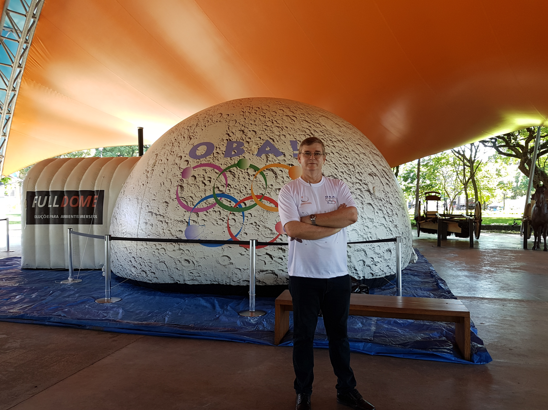
EQUIPE DE 20 ALUNOS PLANETARISTAS
OBA! - PLANETÁRIO ITINERANTE

Slide 9
REGULAMENTO:
1 FASE, MAS 4 NÍVEIS:
Nível 1: Alunos 1º ao 3º ano (6,7,8 anos)
Nível 2: Alunos 4º ao 5º ano (8,9 anos)
Nível 3: Alunos 6º ao 9º ano (10-13 anos)
Nível 4: Alunos do Ensino Médio

Slide 10
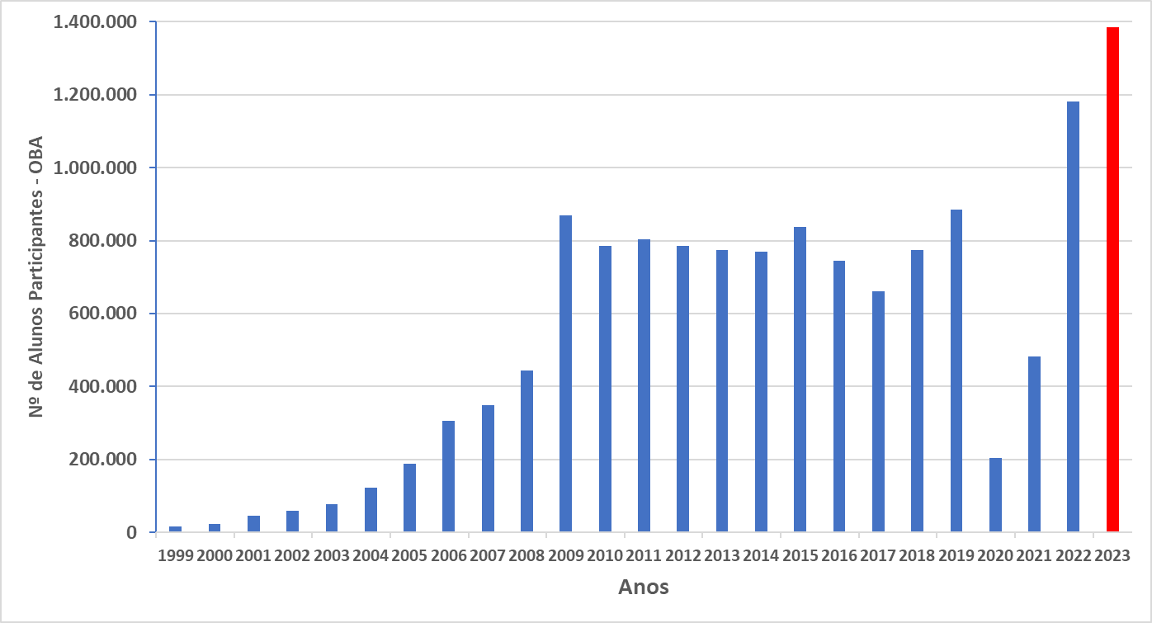
RECORD DE PARTICIPANTES da OBA em 2023: 1.382.968 alunos

Slide 11
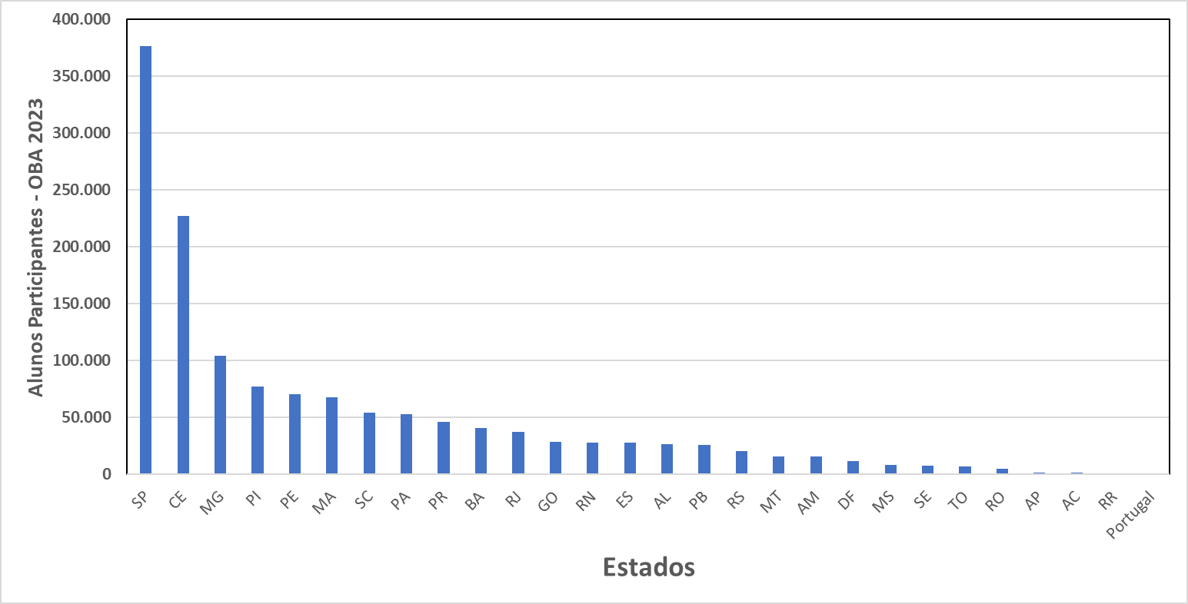
Distribuição Estadual de Alunos Participantes da OBA em 2023

Slide 12
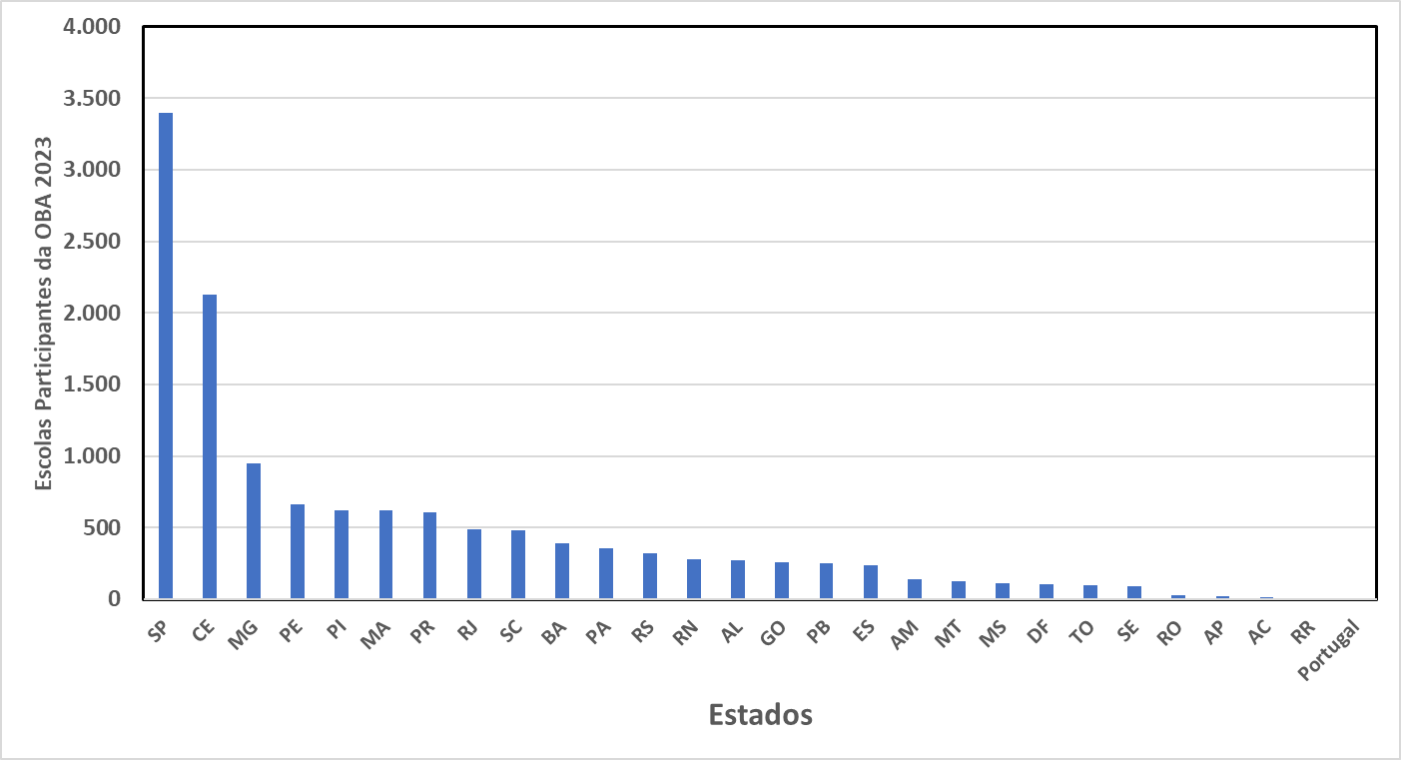
Distribuição Estadual de Escolas Participantes da OBA em 2023

Slide 13
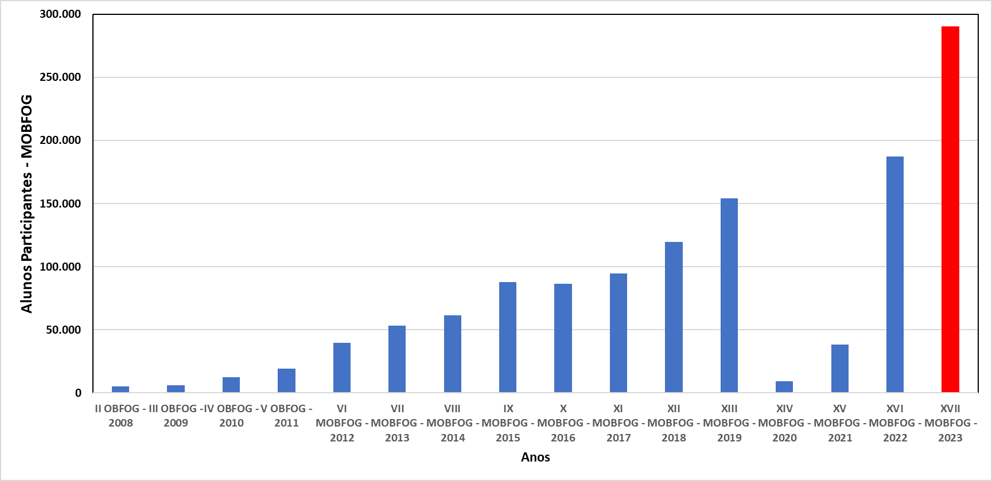
Distribuição Anual de Alunos Participantes da Mostra Brasileira de Foguetes

Slide 14
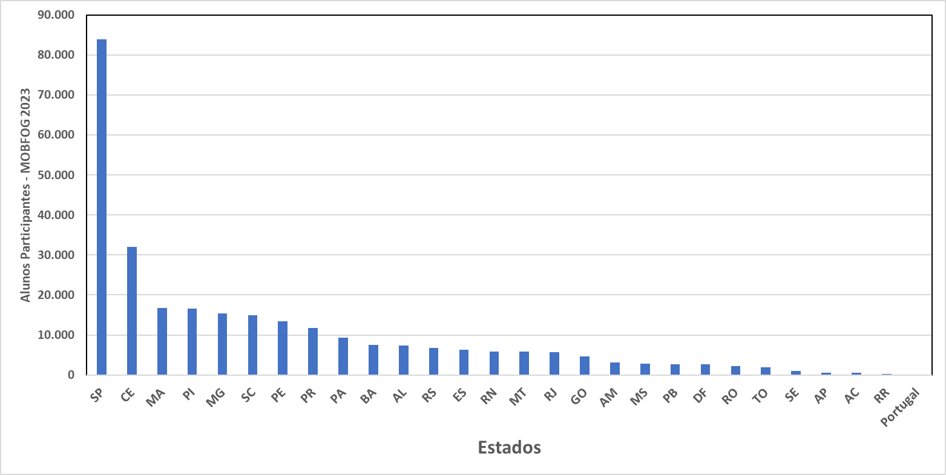
Distribuição Estadual de Alunos Participantes da Mostra Brasileira de Foguetes

Slide 15
O QUE SE GANHA?
CERTIFICADOS
E
MEDALHAS!!!

Slide 16


Slide 17


Slide 18

50.000 MEDALHAS DA OBA em 2023

Slide 19

20.000 MEDALHAS DA Mostra Brasileira de Foguetes em 2023

Slide 20

10.000 MEDALHAS DE HONRA AO MESTRE

Slide 21
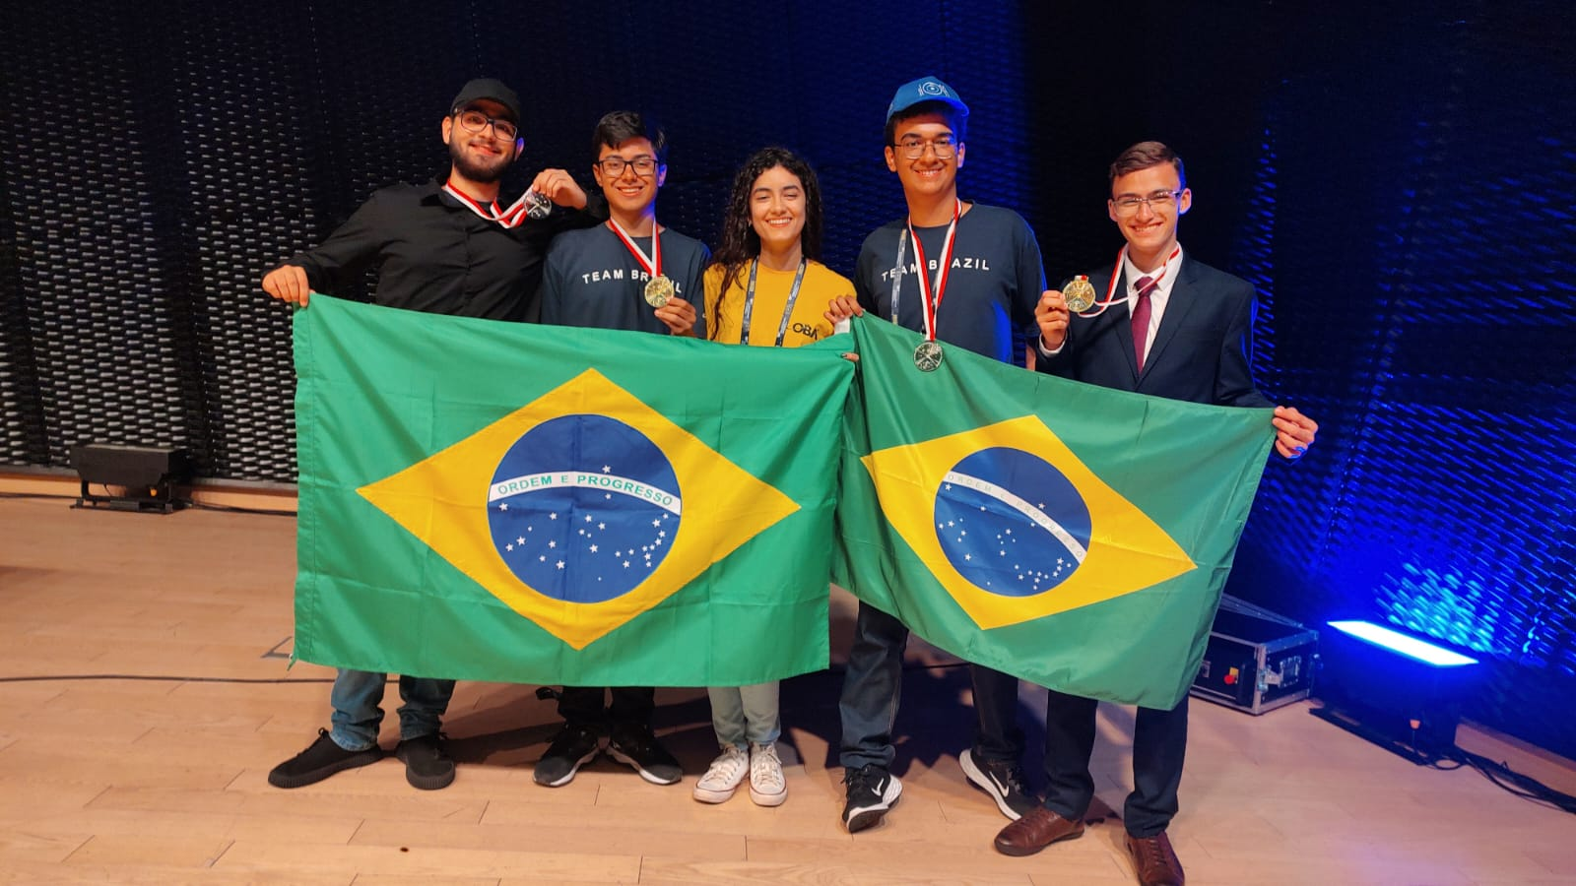
International Olympiad of Astronomy and Astrophysics (IOAA)- (POLÔNIA 2023)

Slide 22
MEDALHAS OBTIDAS NA INTERNATIONAL OLYMPIAD OF ASTRONOMY AND ASTROPHYSICS
IOAA

Slide 23
Ano da IOAA | Nº da IOAA | Local da IOAA | Medalhas de Ouro | Medalhas de Prata | Medalhas de Bronze | Menções Honrosas | Total de Medalhas | Medalhas Acumuladas
2024 | XVII | BRASIL
2023 | XVI | Polônia | 2 | 2 | 0 | 1 | 5 | 95
2022 | XV | Georgia | 1 | 2 | 2 | 0 | 5 | 90
2021 | XIV | Virtual | 2 | 4 | 4 | 0 | 10 | 85
2020 |  | Virtual | 4 | 3 | 3 | 0 | 10 | 75
2019 | XIII | Hungria | 0 | 0 | 3 | 2 | 5 | 65
2018 | XII | China | 0 | 1 | 3 | 1 | 5 | 60
2017 | XI | Tailândia | 0 | 1 | 2 | 2 | 5 | 55
2016 | X | Índia | 0 | 0 | 2 | 3 | 5 | 50
2015 | IX | Indonésia | 0 | 0 | 0 | 4 | 4 | 45
2014 | VIII | Romênia | 0 | 0 | 2 | 3 | 5 | 41*
2013 | VII | Grécia | 0 | 2 | 3 | 0 | 5 | 36
2012 | VI | Brasil | 0 | 2 | 1 | 7 | 10 | 31
2011 | V | Polônia | 0 | 0 | 2 | 3 | 5 | 21
2010 | IV | China | 0 | 1 | 3 | 1 | 5 | 16
2009 | III | Irã | 0 | 3 | 1 | 1 | 5 | 11
2008 | II | Tailândia | 0 | 1 | 1 | 0 | 2 | 4
2007 | I | China | 0 | 1 | 1 | 0 | 2 | 2

Slide 24
Medalhas na Olimpíada Latino Americana de Astronomia e Astronáutica
Ano da OLAA | Nº da OLAA | Local da IOAA | Medalhas de Ouro | Medalhas de Prata | Medalhas de Bronze | Total de Medalhas | Medalhas Acumu-ladas
2022 | XIV | Panamá | 5 | 0 | 0 | 5 | 70
2021 | XIII | Perú | 5 | 0 | 0 | 5 | 65
2020 | XII | Equador | 4 | 0 | 1 | 5 | 60
2019 | XI | México | 4 | 1 | 0 | 5 | 55
2018 | X | Paraguai | 4 | 1 | 0 | 5 | 50
2017 | IX | Chile | 4 | 1 | 0 | 5 | 45
2016 | VIII | Argentina | 2 | 2 | 1 | 5 | 40
2015 | VII | Brasil | 4 | 1 | 0 | 5 | 35
2014 | VI | Uruguai | 3 | 2 | 0 | 5 | 30
2013 | V | Bolívia | 3 | 1 | 1 | 5 | 25
2012 | IV | Colômbia | 2 | 3 | 0 | 5 | 20
2011 | III | Brasil | 2 | 3 | 0 | 5 | 15
2010 | II | Colômbia | 4 | 0 | 1 | 5 | 10
2009 | I | Brasil | 2 | 3 | 0 | 5 | 5

Slide 25
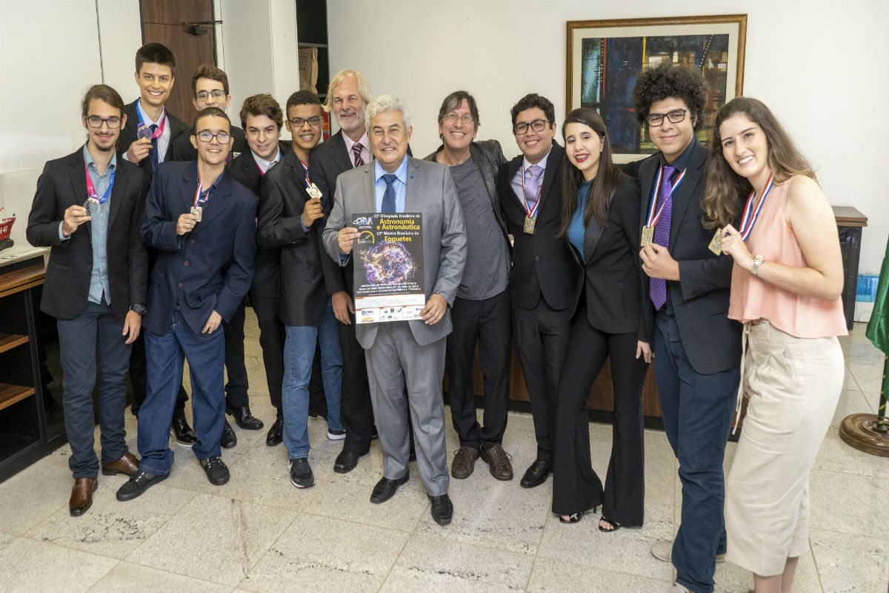
AS DUAS EQUIPES RECEBIDAS PELO MINISTRO EM 2019

Slide 26
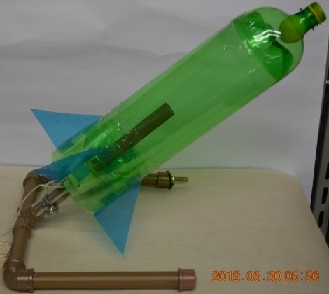
FOGUETE PARA ALUNOS DOS NÍVEIS 3 E 4.

Slide 27
EXEMPLOS VOOS DE
FOGUETES DE
ÁGUA E AR COMPRIMIDO

Slide 28
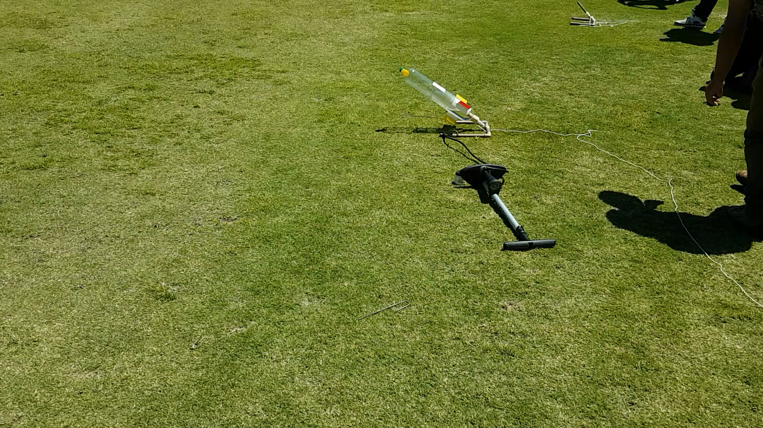
FOGUETE DE ÁGUA E AR COMPRIMIDO –
PARA ALUNOS DO ENSINO FUNDAMENTAL

Slide 29
EXEMPLOS DE VOOS DE
FOGUETES DE
VINAGRE E BICARBONATO

Slide 30
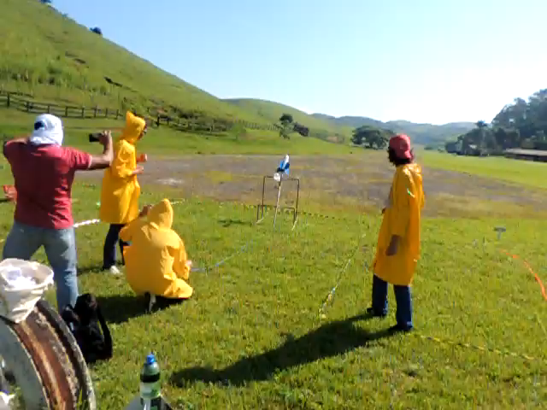
FOGUETE DE VINAGRE E BICARBONATO
PARA ALUNOS DO ENSINO MÉDIO
EM 2022 REALIZAMOS A 38ª JORNADA DE FOGUETES

Slide 31
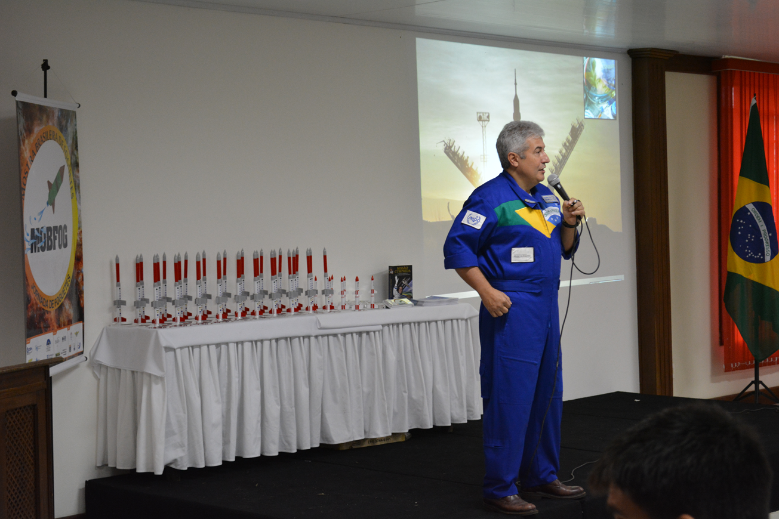
Ganham palestras!

Slide 32
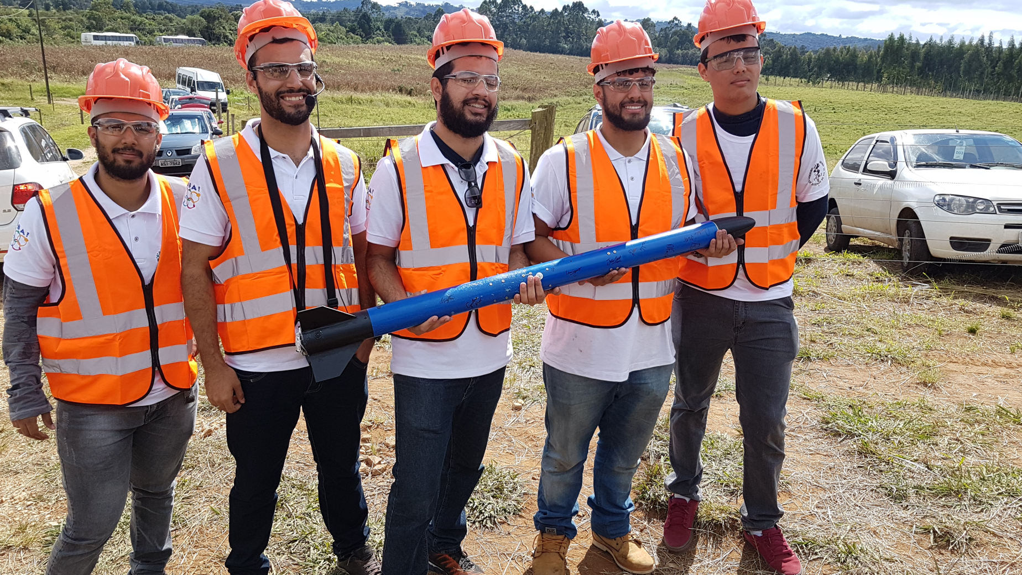
GRUPO DE FOGUETES DO RIO DE JANEIRO
GFRJ – FESTIVAL DE MINIFOGUETES 2017

Slide 33
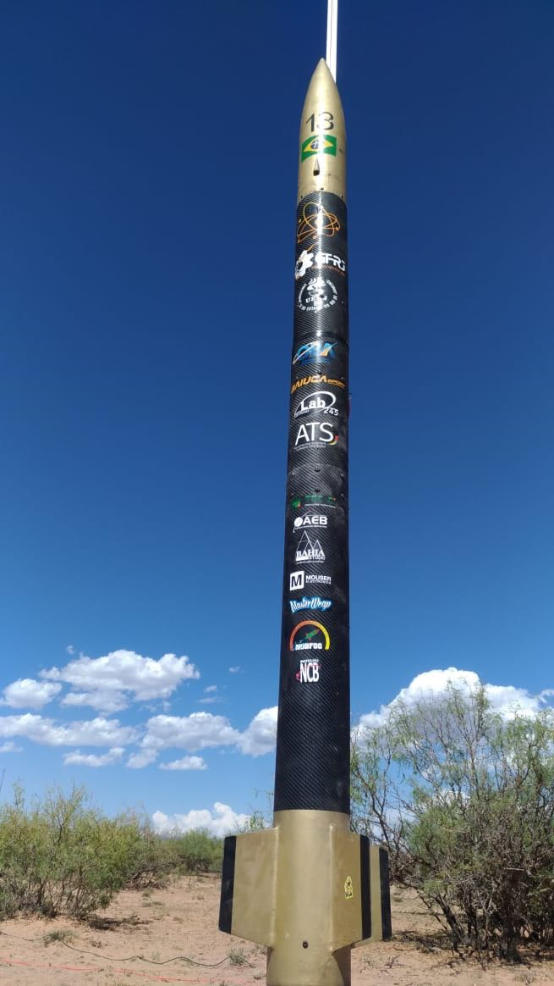

Slide 34
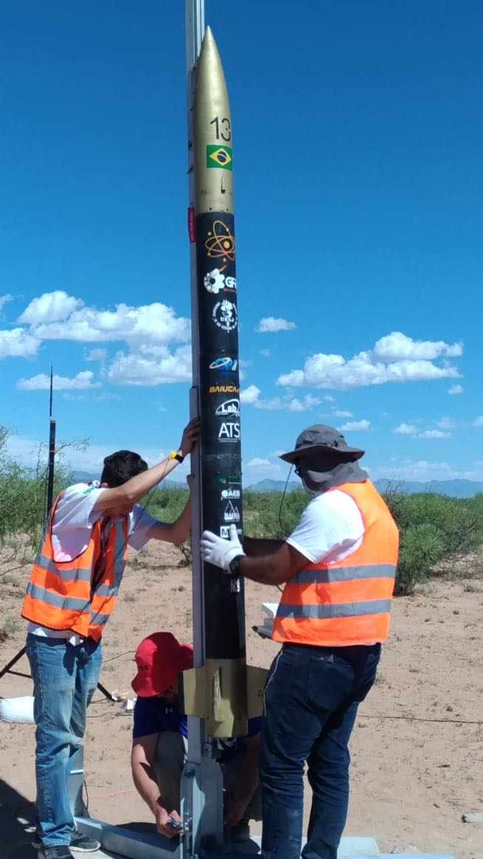

Slide 36
ALUNO
CERTIFICADO
MEDALHA
Bolsa de Iniciação
Científica
Júnior
APRENDE E SE DIVERTE
MOTIVAÇÃO
ESTUDA MUITO MAIS
PERCEBE QUE É CAPAZ
ADMIRAÇÃO AOS PROFESSORES

Slide 37
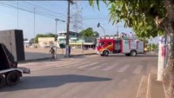
EQUIPE RETORNANDO A IRANDUBA, AM, APÓS SER CAMPEÃ NA JORNADA DE FOGUETE DE AGOSTO DE 2023 EM BARRA DO PIRAÍ, RJ.
https://www.youtube.com/watch?v=ESB4WjRyma4

Slide 38






Agradecemos aos patrocinadores:

Slide 39







OBRIGADO PELA ATENÇÃO!
joaocanalle@gmail.com
Contatos:
 | @obabr
 | @oba_olimpiada
 | obaoficial
 | canal_oba_mobfog
 | oba.secretaria@gmail.com
 | (21) 98272-3810
 | (21) 2334-0082 (21) 4104-4047 (21) 2254-1139
www.oba.org.br

